Slide 1

Курский государственный политехнический колледж
Презентация к докладу на тему:
«Особенности дистанционного формата обучения как преимущества при ведении образовательного процесса для лиц с ОВЗ»
Мицкус Юлия Александровна, преподаватель
ОБПОУ «КГПК»
Курск ,2021

Slide 2
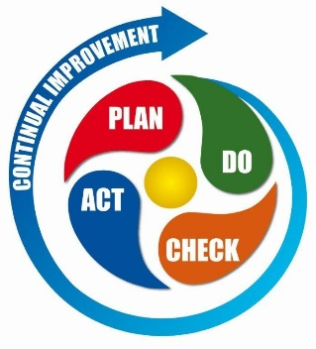

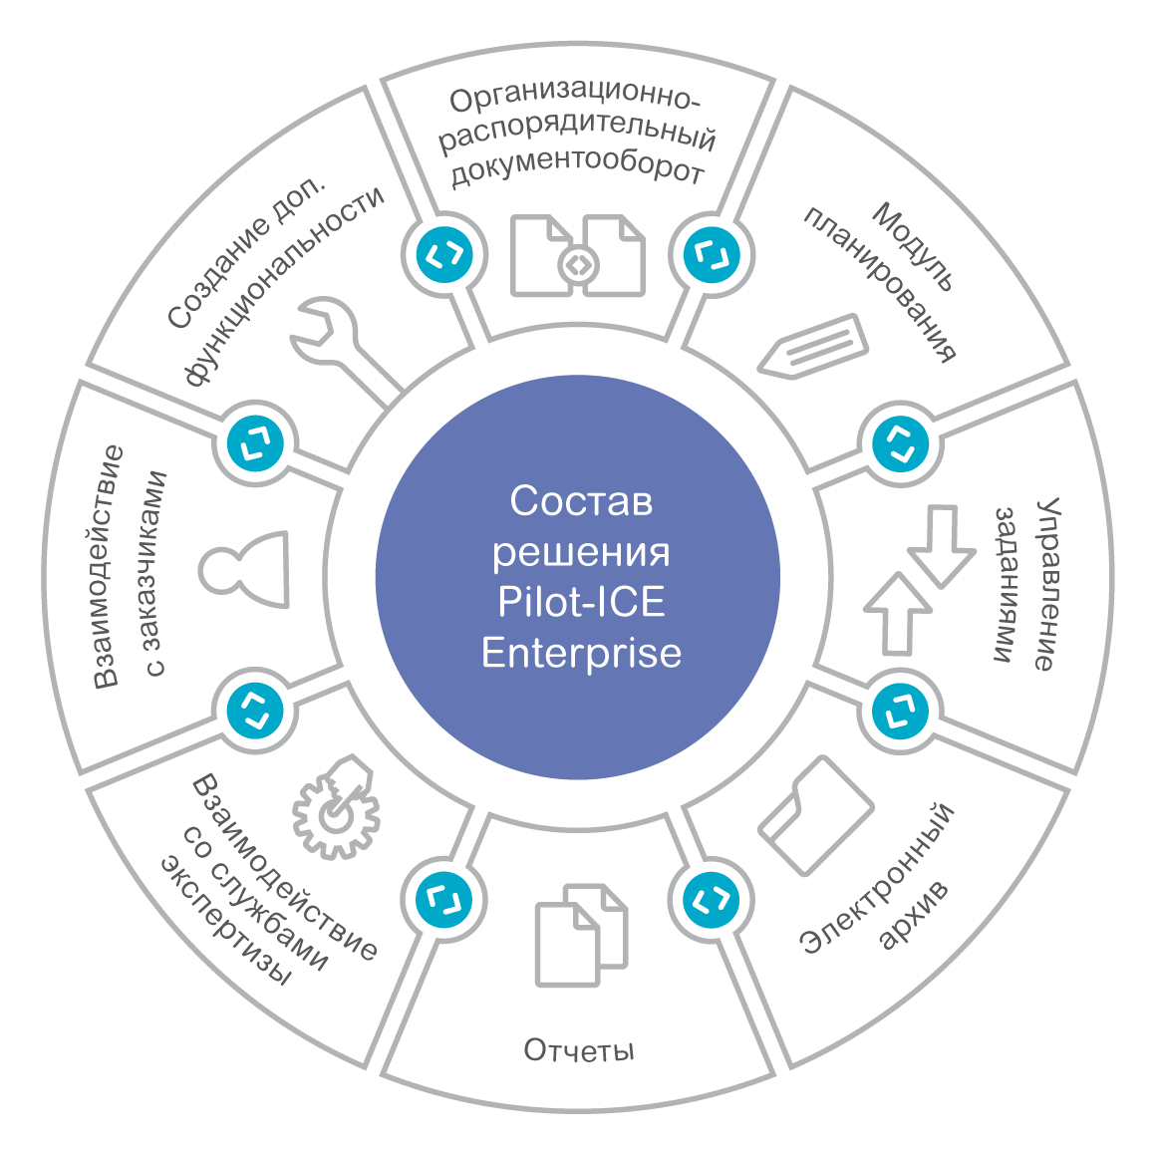
Реализация обучения студентов с ОВЗ в условиях ДО
Дистанционное образование – ограничения или новые возможности?
Can do It
Проще, чем кажется
Мицкус Юлия Александровна, преподаватель ОБПОУ "КГПК"

Slide 3


Цель создания платформы Can do It
Создание информационного пространства для организация доступной образовательной среды для лиц с ОВЗ
Мицкус Юлия Александровна, преподаватель ОБПОУ "КГПК"

Slide 4
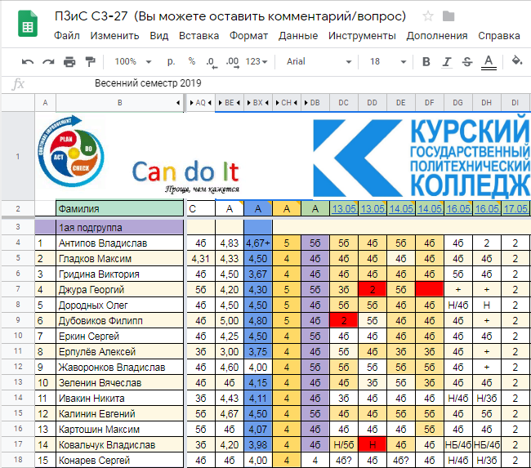
Структура платформы
Простая таблица Google с несколькими листами.
Студенту доступна информация о процессе и результатах его обучения онлайн:
1) учет посещенных занятий;
2) оценки по конкретным темам;
3) наличие пропущенных занятий.
Фрагмент таблицы Google
Мицкус Юлия Александровна, преподаватель ОБПОУ "КГПК"

Slide 5
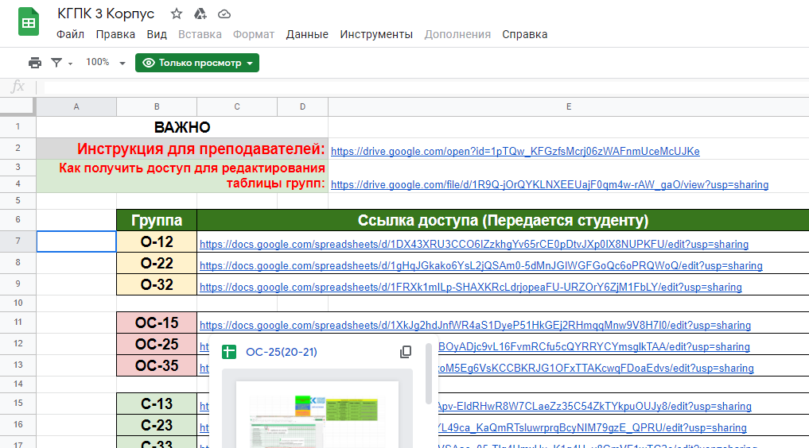
Платформа Can do It в условиях ДО
Опыт применения платформы Can do It позволил реализовать дистанционный формат обучения всего за 2 дня
Фрагмент платформы Can do It для учебного корпуса
Мицкус Юлия Александровна, преподаватель ОБПОУ "КГПК"

Slide 6
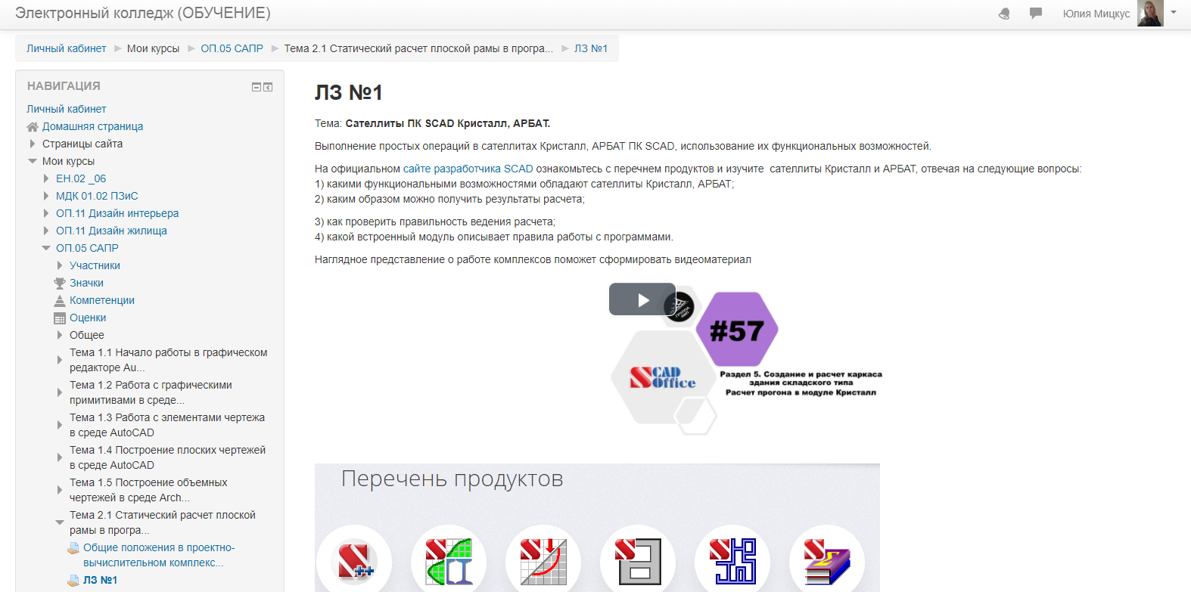
Интеграция с системой MOODLE
Переход на систему Moodle через платформу Can do It
Фрагмент курса, размещенного в системе Moodle
Мицкус Юлия Александровна, преподаватель ОБПОУ "КГПК"

Slide 7

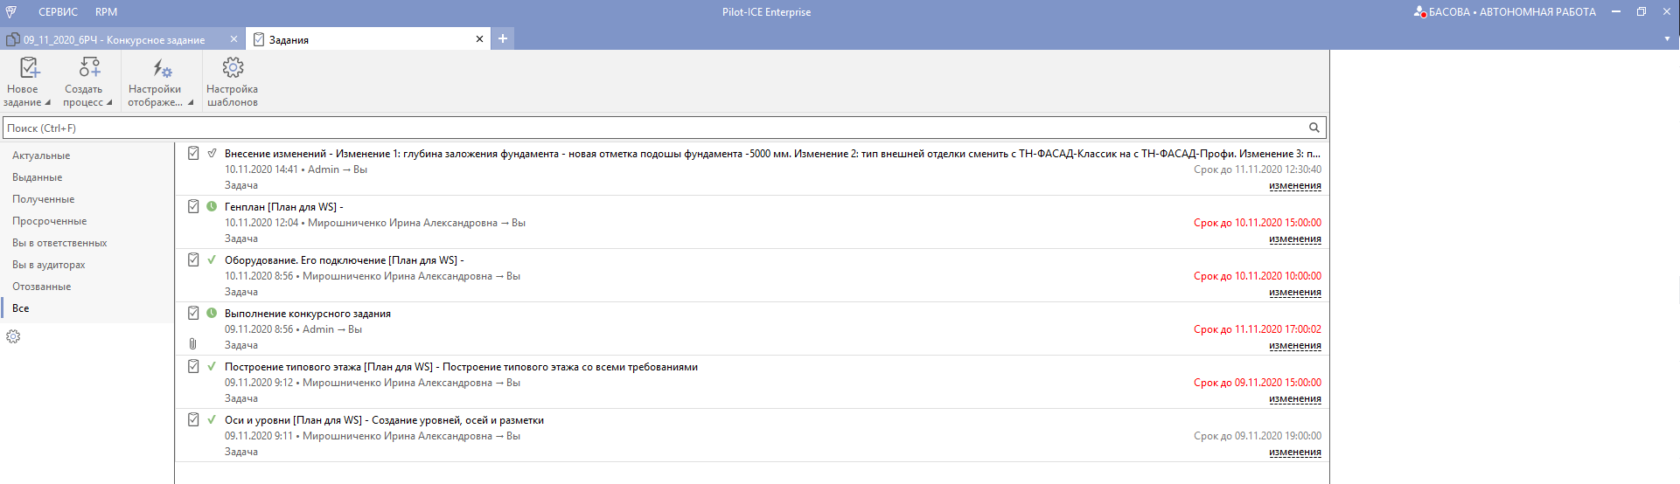
Использование ECM-систем
система управления проектной организацией и процессами информационного моделирования
Выполнение задания через ECM-систему Pilot-ICE Enterprise
Мицкус Юлия Александровна, преподаватель ОБПОУ "КГПК"

Slide 8
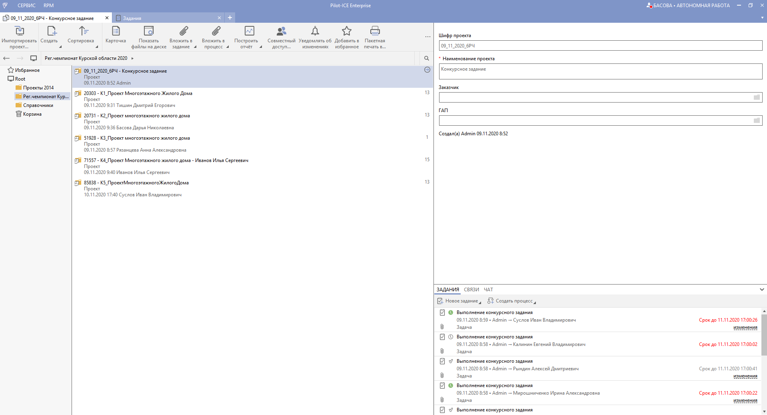
Преимущества ECM-систем в обучении студентов с ОВЗ
Планирование и управление выполнением заданий
Организация коллективной работы
Взаимодействие с преподавателем и студентами внутри одной команды
Организация взаимодействия через ECM-систему Pilot-ICE Enterprise
Мицкус Юлия Александровна, преподаватель ОБПОУ "КГПК"

Slide 9
Выводы
Современные информационные технологии позволяют найти новые возможности в условиях вынужденных ограничений. Задача специалистов СПО - находить эффективные пути взаимодействия в дистанционном формате, применять полученный опыт в очном формате для повышения качества обучения студентов с ОВЗ.
Кризис – опасность или возможность?
Мицкус Юлия Александровна, преподаватель ОБПОУ "КГПК"

Slide 10
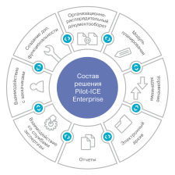
Благодарю за внимание!
«Особенности дистанционного формата обучения как преимущества при ведении образовательного процесса для лиц с ОВЗ»
Can do It
Мицкус Юлия Александровна, преподаватель
ОБПОУ «КГПК»
Проще, чем кажется
Курск ,2021

